Slide 1
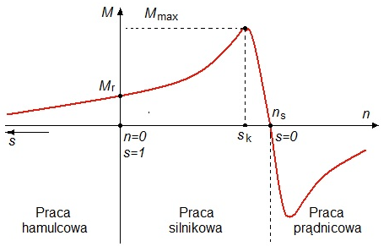
Maszyny indukcyjne – stany pracy

Slide 2
Maszyny indukcyjne
Maszyna indukcyjna jest silnikiem przy prędkościach
0 < n < n₁
co odpowiada zakresowi poślizgów
1 > s > 0
Moc prawie w całości jest zamieniana na moc mechaniczną i oddawana na wał

Slide 3
Maszyny indukcyjne
Maszyna indukcyjna jest prądnicą jeżeli prędkość wirnika jest większa od prędkości synchronicznej
n > n₁
poślizg jest mniejszy od zera
s < 0
sytuacja ma miejsce kiedy maszyna jest napędzana poprzez inną maszynę. Pręty przecinają pole w przeciwnym kierunku, zmienia się zwrot indukowanego napięcia.
Maszyna oddaje do sieci moc czynną elektryczną , ale pobiera moc bierną (magnesowanie)

Slide 4
Maszyny indukcyjne
Maszyna indukcyjna jest hamulcem jeżeli prędkości wirowania wirnika jest mniejsza od zera
n < 0
poślizg
s > 0
Moment elektromagnetyczny działa zgodnie z kierunkiem wirowania pola, a więc przeciwdziała momentowi zewnętrznemu.
Maszyna pobiera moc mechaniczną i łącznie z mocą elektryczną pobieraną z sieci zamienia je w ciepło

Slide 5
Maszyny indukcyjne
Stan szczególny I
gdy n=0; s=1
Gdy wirnik jest nieruchomy, a obwód uzwojenia jest otwarty mamy stan podobny do stanu jałowego transformatora.
Jeżeli obwód wirnika jest zamknięty, mamy stan analogiczny do stanu zwarcia transformatora.
Moc mechaniczna nie występuje, a pobrana energia zamienia się w ciepło

Slide 6
Maszyny indukcyjne
Stan szczególny II
gdy n=n_{s} ; s=0
Jeżeli prędkość jest równa prędkości synchronicznej w wirniku nie może indukować się napięcie, nie płynie prąd, a więc nie powstaje moment.
Aby wirnik obracał się z prędkością synchroniczną należałoby go napędzać mocą potrzebną do pokrycia strat mechanicznych. Pobierany z sieci prąd miałby duża składową bierną, a maszyna byłaby odbiornikiem takiego samego typu jak dławik lub transformator w stanie jałowym

